Slide 1

Súčasné lingvistické výskumy vo Výskumnom ústave Slovákov v Maďarsku
Dr. Tünde Tušková
Trnava
25. 9. 2025
VÝSKUMNÝ ÚSTAV SLOVÁKOV V MAĎARSKU Békešská Čaba

Slide 2

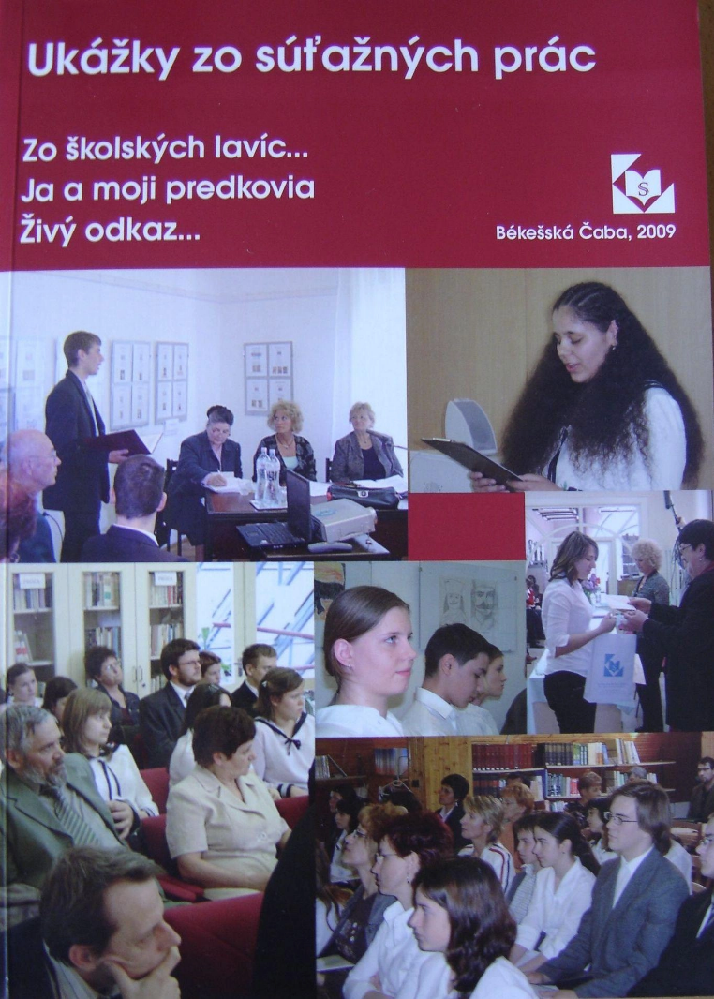
Študentské súťaže
Cieľ: zapojiť do vedeckého výskumu žiakov základných a stredných škôl a študentov univerzít
17. ročník je v prípravnej fáze

Slide 3
Národopisný tábor
VÚSM v roku 2024 zorganizoval svoj 38. výskumný tábor v Novej Hute (Bükkszentkereszt)
Výsledok: zborník Studia Interdisciplinaria
  Materiálové príspevky ku kultúre a spôsobu života v Dabaši-Šáre (2011)
  Slovenské inšpirácie z Tardoša (2018)
  Slovenské inšpirácie zo Senváclavu (2019)
  Slovenské inšpirácie z Čívu (2020)
  Slovenské inšpirácie z Mlynkov (2023)
  Slovenské inšpirácie z Novej Huty (2025)

Slide 4
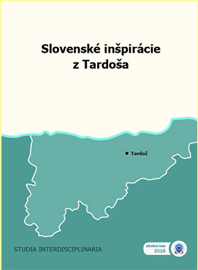
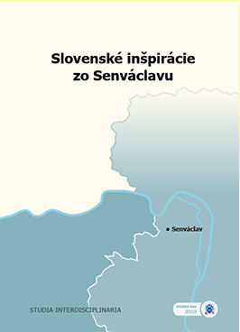
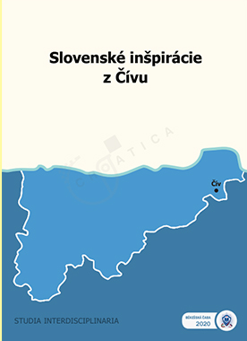
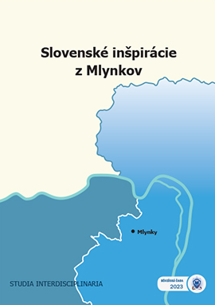
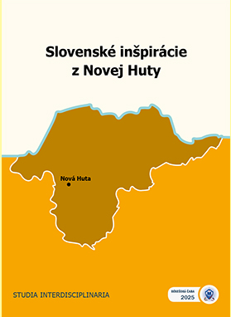

Slide 5

Jazyková analýza Čabianskeho kalendára

Slide 6
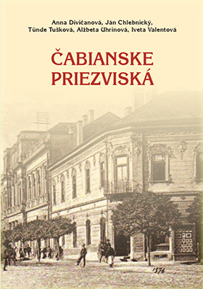

Onomastické výskumy
Dohoda o spolupráci medzi JÚĽŠ Slovenskej akadémie vied a Výskumným ústavom Slovákov v Maďarsku
Cieľ: zostaviť zoznam rodných mien slovenských jazykových ostrovov
Výsledok:
  Čabianske priezviská (2015, 2017)
  Komlóšske priezviská (2017)
V budúcnosti:
  Priezviská v pilíšskych obciach

Slide 7

Sociolingvistické projekty
Spolupráca s Jazykovedným ústavom Maďarskej akadémie vied
Výsledok:
  Sociolingvistický výskum pod názvom Jazyková situácia v Slovenskom Komlóši
  Többnyelvűség Magyarországon – Összehasonlító vizsgálatok hat nemzetiségről (Viacjazyčnosť v Maďarsku – Porovnávacie sociolingvistické výskumy šiestich národností)

Slide 8

Výskumy v školskom prostredí
Spoločný projekt Výskumného ústavu Slovákov v Maďarsku a Spoločenskovedného ústavu Centra spoločenských a psychologických vied SAV v Košiciach
Výsledok:
  Súčasný stav a fungovanie slovenského národnostného školstva – reflexia pedagógov, reflexia študentov a reflexia rodičov
V súčasnosti prebieha skúmanie žiakov v obidvoch gymnáziách

Slide 9
Ďakujem pekne za pozornosť!

